Slide 1
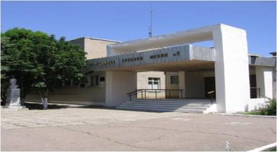
ЭСТЕТИЧЕСКАЯ ГИМНАСТИКА
ФИЗКУЛЬТУРНО-ОЗДОРОВИТЕЛЬНОЕ НАПРАВЛЕНИЕ
МБОУ Мечетинская СОШ Зерноградского района
2012-2013 учебный год

Slide 2
В основе здоровьесберегающих технологий образования лежит идея сбережения здоровья обучающихся, что само по себе является элементом права на здоровье.

Slide 5
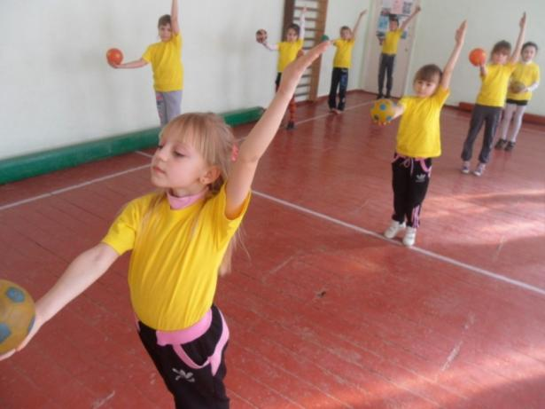
… Здоровье детей - результат сложного взаимодействия человека с природой и обществом. Оно зависит от социальных, культурных, экологических, медицинских факторов…

Slide 6
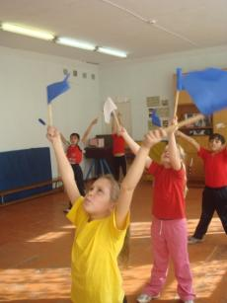
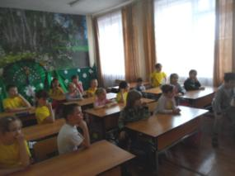
ФГОС
Стандарты второго поколения предусматривают создание условий для повышения качества общего образования.
В этих целях актуальным является формирование культуры здоровья и безопасного образа жизни.

Slide 7
ФИЗКУЛЬТУРНО-ОЗДОРОВИТЕЛЬНОЕ НАПРАВЛЕНИЕ В ШКОЛЕ

Slide 8
Что такое «эстетическая гимнастика»?

Slide 10
Научность программы

Slide 12
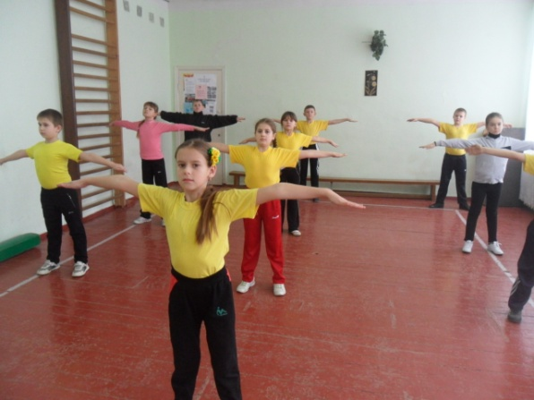
1. Гармоническое физическое развитие

Slide 13
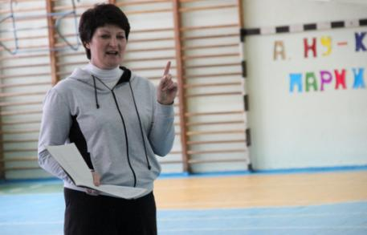
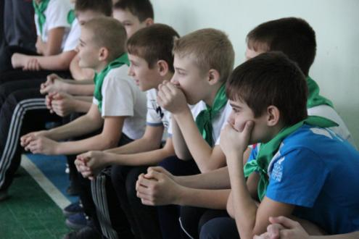
2. Формирование знаний о современных формах физкультурной деятельности

Slide 14
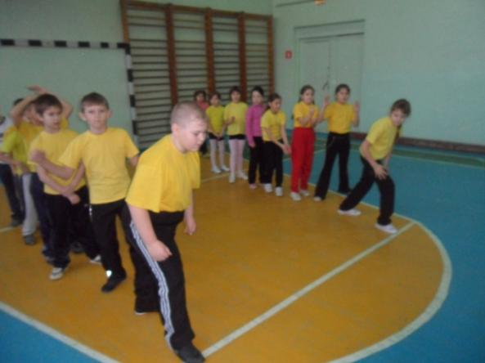
3. Совершенствование навыков в базовых двигательных действиях

Slide 15
4. Профилактика и укрепление здоровья, коррекция телосложения

Slide 16
5. Музыкально-ритмическое воспитание

Slide 17
6. Развитие физических и психических качеств

Slide 18
Формирование потребностей в бережном отношению к своему здоровью

Slide 19
ОСНОВНЫЕ БЛОКИ ПРОГРАММЫ

Slide 20
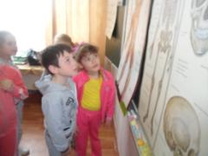
ОСНОВЫ ЗНАНИЙ

Slide 21
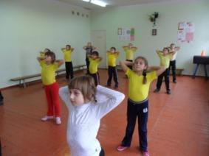
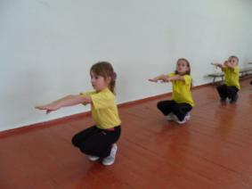
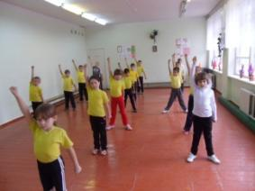
Ритмическая гимнастика

Slide 22
ДЕЛАЙ КАК Я!

Slide 23
Упражнения с предметами
Скакалка
Обруч
Лента
Флажки
Мяч

Slide 24
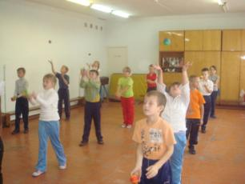
5-минутка с мячиком

Slide 25
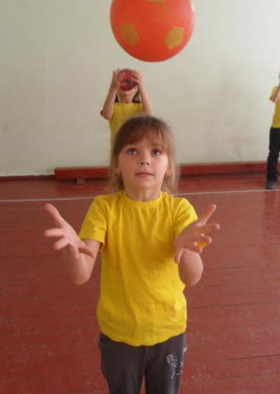
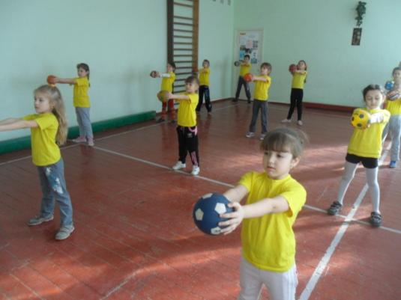
«Мой веселый, звонкий мяч»

Slide 26
Упражнения с обручем

Slide 27
Красиво! Полезно! Интересно!

Slide 28
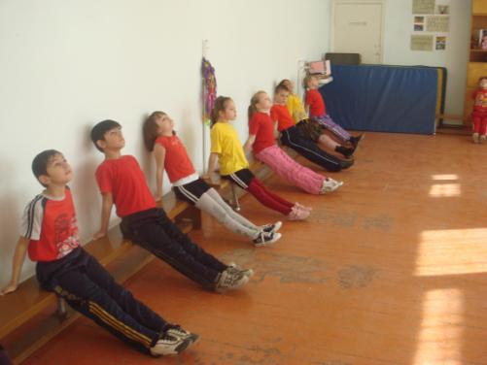
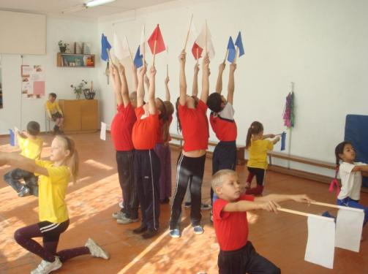
Классы компенсирующего обучения

Slide 29
Упражнения художественной гимнастики

Slide 30
Адаптивная физическая культура
Упражнения с гимнастическими предметами (палка, мяч, обруч, скакалка)
Общеразвивающие упражнения для формирования правильной осанки
Акробатические упражнения

Slide 32
акробатика

Slide 33
ГИМНАСТИКА С ОСНОВЫМИ АКРОБАТИКИ

Slide 35
ГИМНАСТИКА

Slide 36
АКРОБАТИКА

Slide 37
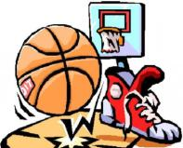

Slide 38
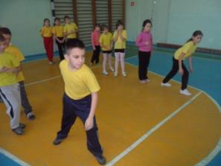
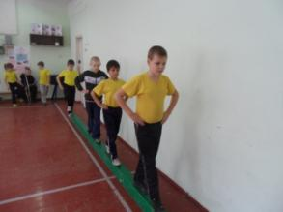
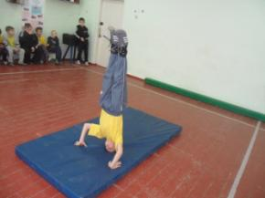
ФИЗИЧЕСКАЯ ПОДГОТОВКА

Slide 39
Подтягивание на низкой перекладине из виса лежа

Slide 40
Кто быстрее!

Slide 41
Кто дальше!

Slide 42
«ТАНЦЕВАЛЬНЫЙ МАРАФОН»
«Танец Утят»
«Сюрприз»
«Бу-ра-ти-но»
«Черный кот»
«Восточный танец»
«Хоровод»
«Марш»
«Вальс цветов»

Slide 43
«Буратино»

Slide 44
Танец «Детство»

Slide 45
Танец «СЮРПРИЗ»

Slide 46
Вальс

Slide 47
МУЗЫКАЛЬНЫЕ ПОДВИЖНЫЕ ИГРЫ

Slide 48
ВЫВОД:

Slide 49
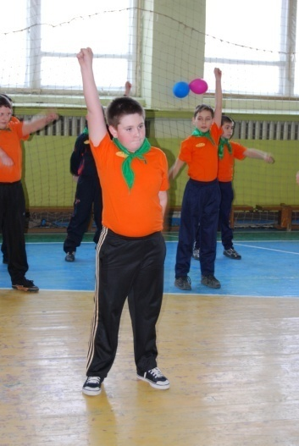

Slide 51
Красота – это гармония !

Slide 52
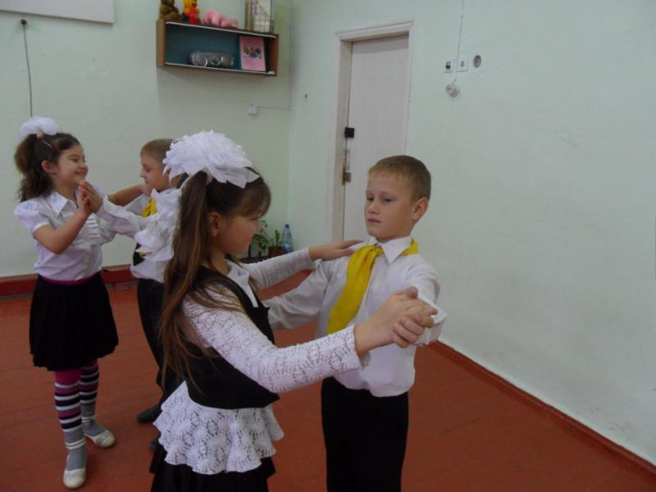

Slide 54
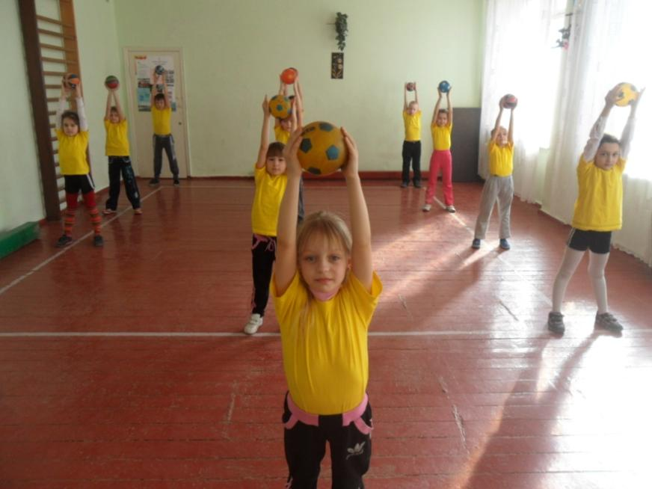

Slide 57
ДО СВИДАНИЯ, СПАСИБО ЗА ВНИМАНИЕ!

